Slide 1


Conosci il nemico
Marco Ivaldi – Technical Director presso HN Security
ANRA – L’accademia del Cyber
Mercoledì 9 Giugno 2021

Slide 2
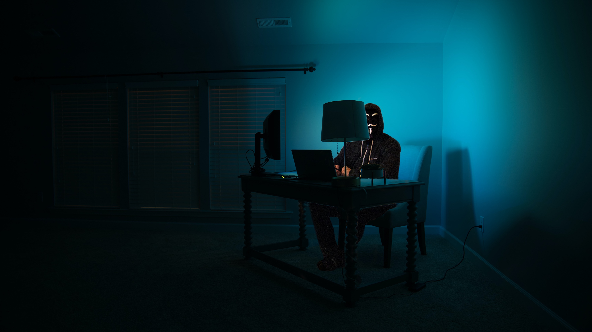
Hacker != Criminale

Slide 3
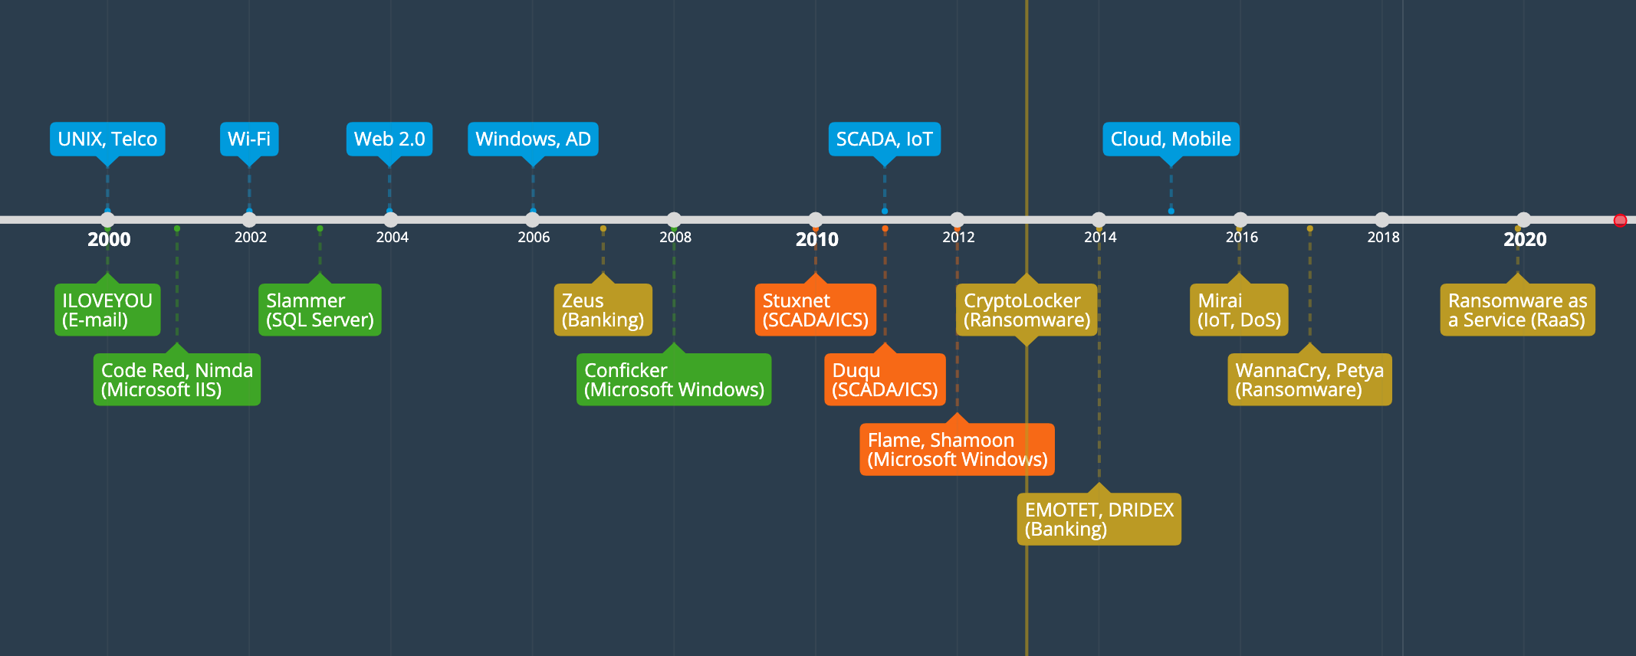
Motivazioni degli attacchi

Slide 4
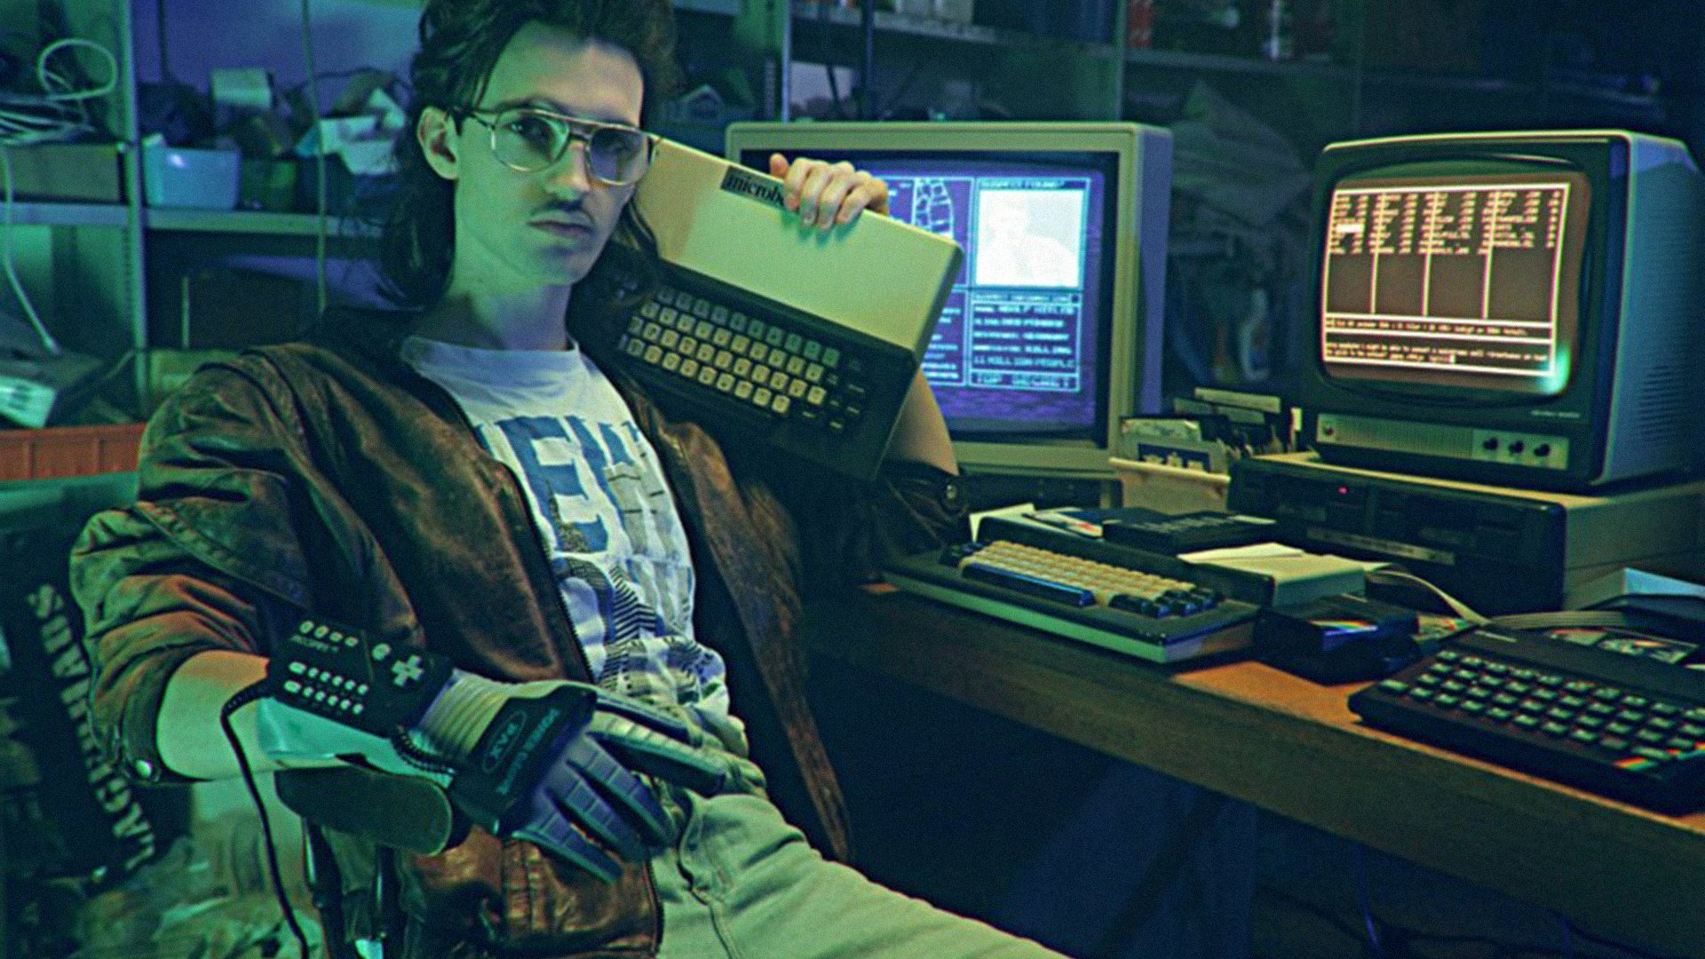
Ieri

Slide 5

Oggi

Slide 6
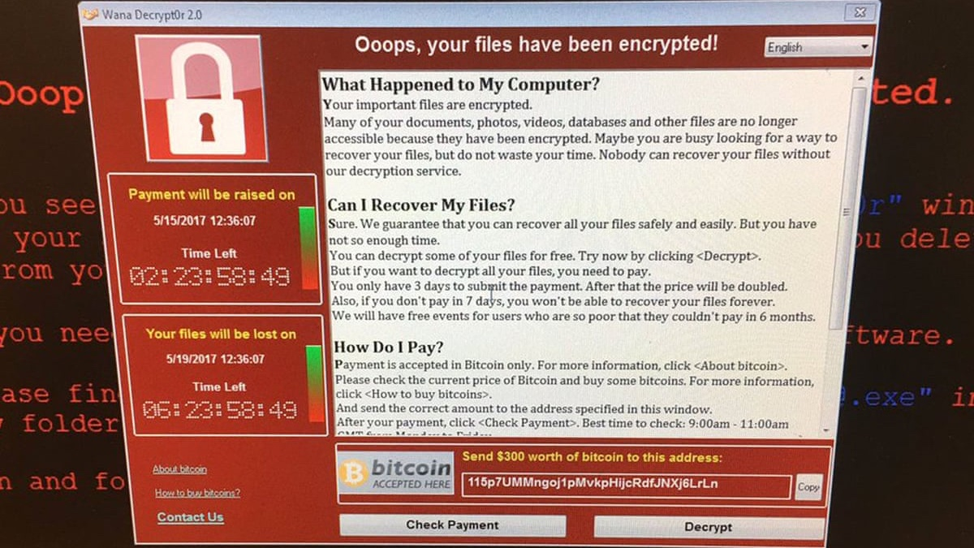

Slide 7


Slide 8
Motivazioni degli attacchi

Slide 9

Identificazione
dell’obiettivo

Slide 10

Attacco mirato

Slide 11

Opportunismo

Slide 12
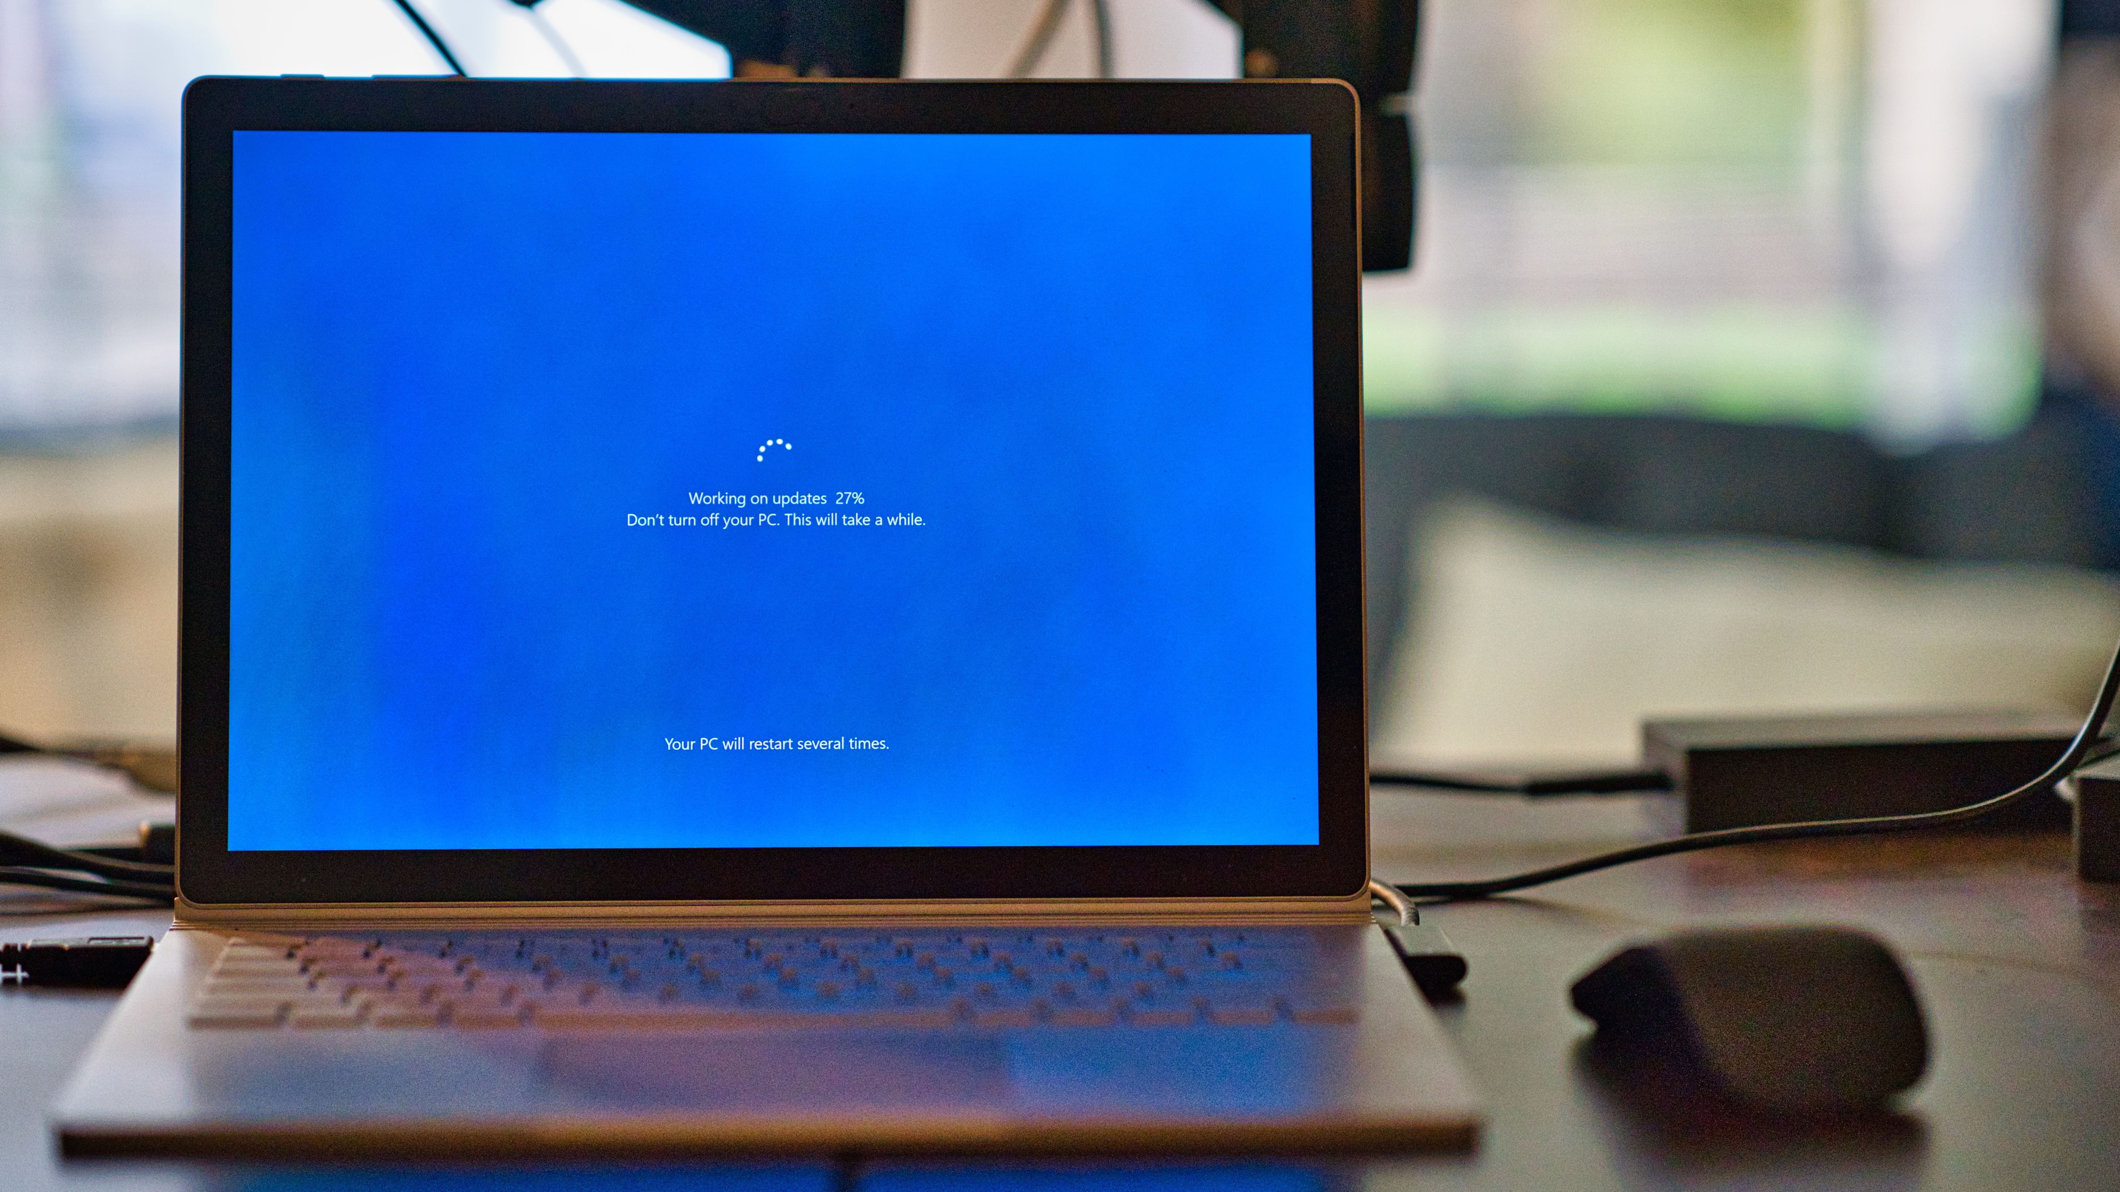
Active Directory (2021)

Slide 13

Wardialing (2008)

Slide 14
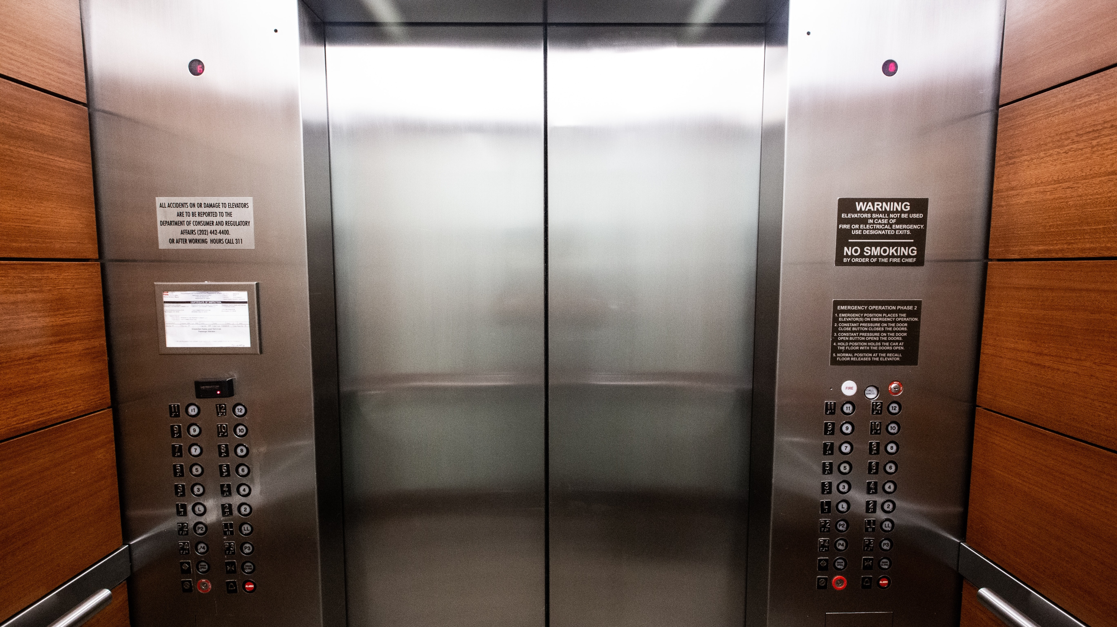

Slide 15

“Non è possible
proteggere ciò che
non si conosce.”

Slide 16
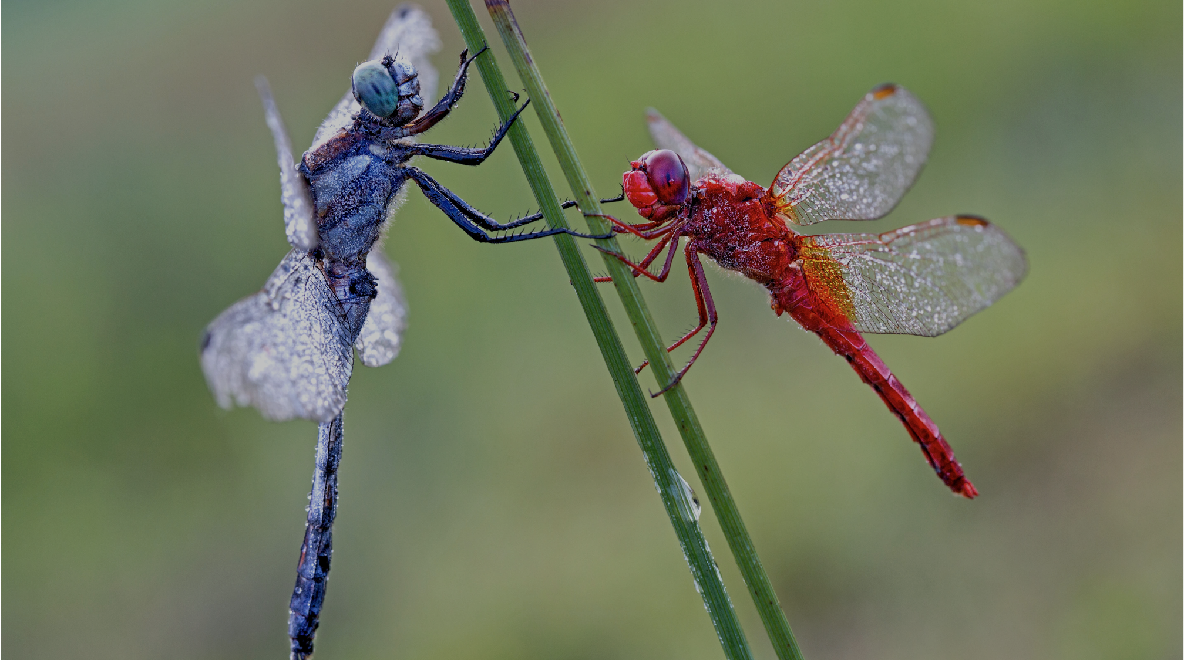
Offensive Security

Slide 17

marco.ivaldi@hnsecurity.it
https://security.humanativaspa.it

